Slide 1
Сайт-Агрегатор для доставки цветов
Лидер команды: Понорова Регина

Slide 2
Состав команды
Круглова Е.Д.
Аналитик
Тихомиров В.С.
Тимлид, аналитик
Понорова Р.В.
Дизайнер
Таланкин Д.Д.
Аналитик

Slide 3
Стрей
Что делаем?
Сайт агрегатор для доставки цветов
Для кого?
Людей разных возрастов (граждане, юридические лица)
Зачем?
1. Люди которые хотят купить цветы смогут выбрать букет, собрать свой и заказать его с круглосуточной доставкой
2. Люди\организации занимающиеся продажей цветов смогут предоставлять свою продукцию и получать деньги
3. Доставщики – появляется дополнительная работа\вакансии для них

Slide 4
Сквозная цифровая технология
Big Data

Slide 5
Проблемы
Целевая аудитория
1. Люди, которые хотят выбрать букет или собрать свой
2. Организации которые хотят продать цветы
3. Курьеры которые хотят работать
Формулировка проблемы:
1. Невозможность на сайте собрать свой собственный букет из цветов. Желание получить доставку в любое время дня и ночи
2. Для организаций наличие продаж цветов (т.к. цветы являются продуктом который продаётся по праздникам)
3. Дополнительные вакансии курьеров

Slide 6
Аналоги
На данный момент не было найдено на сайтах аналогах возможностей собирать собственный букет цветов онлайн, а только через консультацию, или звонок, что не очевидно для посетителей сайтов
Круглосуточную доставку предоставляет большинство площадок

Slide 7
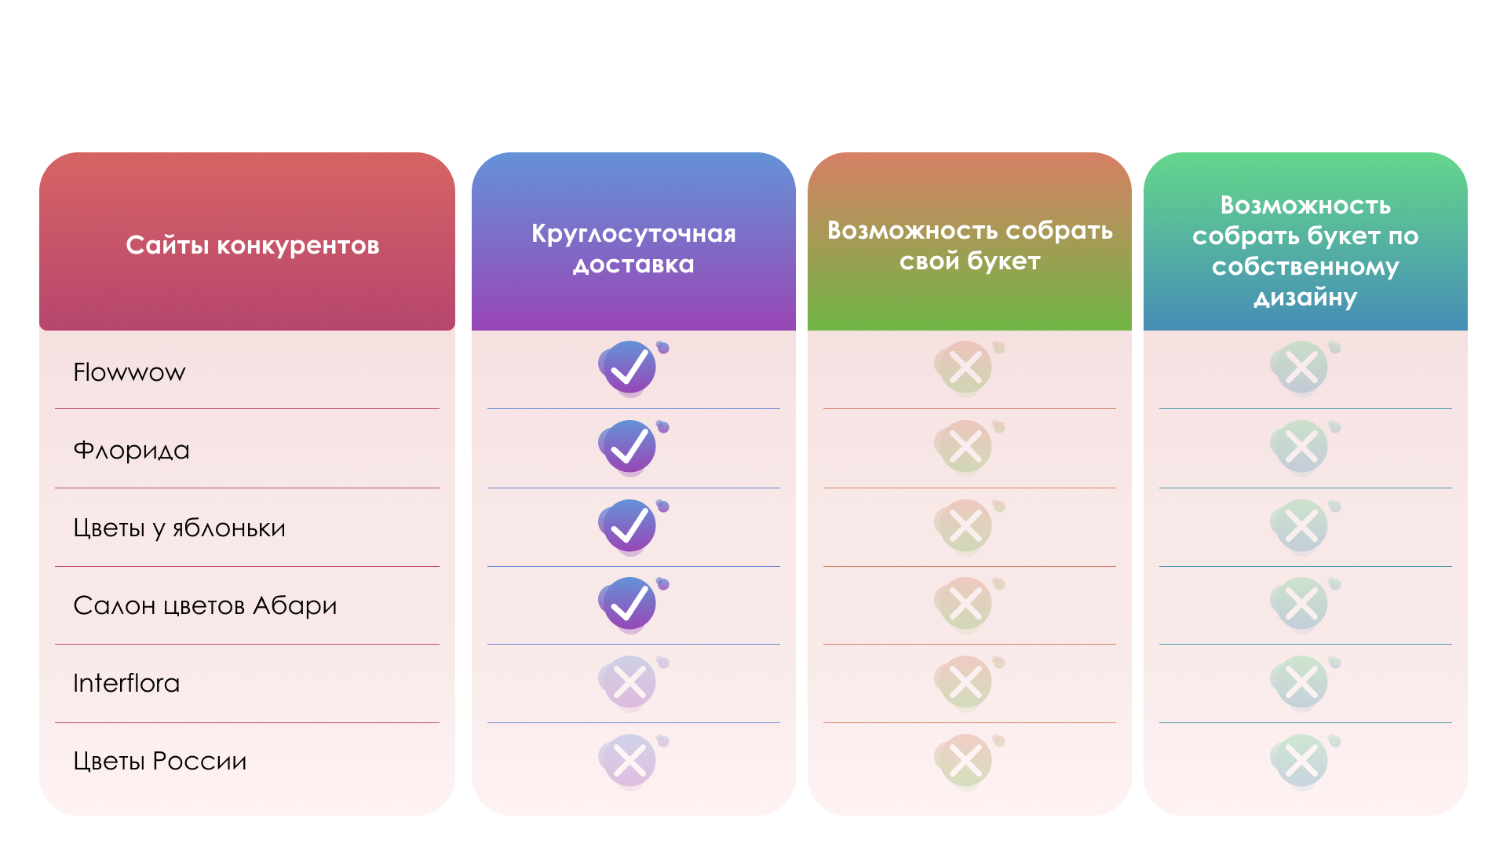
Конкуренты
1. Flowwow
2. Флорида
3. Цветы у яблоньки
4. Салон цветов Абари
5. Interflora
6. Цветы России

Slide 8
Социально-значимый эффект
Для определенных категорий граждан будут действовать скидки и различные акции, которые позволят им порадовать кого-то или себя цветами
Например:
Для пенсионеров внедрить постоянную скидку в 10%
Для школьников и студентов будут скидки/бесплатная доставка на 1 сентября
На праздники внедрить тематические скидки/бесплатные доставки
(на 9 мая скидки на самые часто покупаемые виды цветов на этот праздник, на 8 марта на тюльпаны)

Slide 9
Спасибо за внимание!
@CesarLaia
reginaponorova89rusnyancat@gmail.com

